Slide 1
UNIVERSIDAD CENTRAL DE VENEZUELA Facultad de Humanidades y Educación Escuela de Bibliotecología y Archivología
DISEÑO DE POLÍTICAS DE DESARROLLO DE COLECCIONES PARA LA UNIDAD DE SERVICIOS DE INFORMACIÓN “BELARMINO LARES” DE LA ESCUELA DE PSICOLOGÍA. UNIVERSIDAD CENTRAL DE VENEZUELA
Tutor:
Prof. Xiomara Jáyaro
Jurados:
Prof. Jesús Barrios Prof. Solange Orta
Autor: Maryuri E. Vegas de H.
Ciudad Universitaria de Caracas, febrero de 2018

Slide 2
CONTENIDO
Planteamiento del problema……………………………………………………………………………….. 3
Objetivos………..………………………………………………………………………………………………….. 4
Antecedentes……………………………………………………………………………………………………… 5
Bases Teóricas……………………………………………………………………………………………………… 7
Metodología utilizada………………………………………………………………………..………………… 9
Análisis de resultados…………………………………………………………………………..……………… 10
Propuesta……………………………………………………………………………………………………….…… 16
Conclusiones……………………………………………………………………………………………..………… 18
Recomendaciones…………………………………………………………………..…………………………… 19
Agradecimientos……………………………………………………………………….………………………… 21

Slide 3
1. Planteamiento del problema
Innovación tecnológica.
Modernidad bibliográfica.
Competitividad.
Visión de los SI en la actualidad
Carencia de políticas y lineamientos en el desarrollo de colecciones.
Realidad de la Biblioteca “Belarmino Lares”
Falta de atención a las necesidades de información de la comunidad de la Escuela de Psicología de la Universidad Central de Venezuela.
Diseño De Políticas De Desarrollo De Colecciones Para La Unidad De Servicios De Información “Belarmino Lares” De La Escuela De Psicología. Universidad Central De Venezuela Br. Maryuri Vegas 2018/ Pág. N° 3

Slide 4
2. Objetivos
General
Diseñar una política de desarrollo de colecciones para la Unidad de Servicios de Información “Belarmino Lares” de la Escuela de Psicología de la Facultad de Humanidades y Educación de la Universidad Central de Venezuela.
Específicos
Diagnosticar la situación de la colección de la Unidad de Servicios de Información “Belarmino Lares” (USIBL) de la Escuela de Psicología, FHE-UCV.
Identificar las necesidades de información de los usuarios reales de la USIBL.
Definir los criterios para la política de desarrollo de colecciones de la USIBL.
Diseño De Políticas De Desarrollo De Colecciones Para La Unidad De Servicios De Información “Belarmino Lares” De La Escuela De Psicología. Universidad Central De Venezuela Br. Maryuri Vegas 2018/ Pág. N° 4

Slide 5
3. Antecedentes
Nacionales
Duque, Jenny (2016):
Políticas de gestión de colecciones para la Biblioteca “Miguel Acosta Saignes” de la Facultad de Humanidades y Educación de la Universidad Central de Venezuela.
Osorio y Roa (2006)
Propuesta para el diseño de una política de desarrollo de colecciones para el subsistema de información de la Facultad de Humanidades y Educación de la UCV.
Formulación de políticas de gestión para la colección.
Ausencia de una política que permita el desarrollo de colecciones del subsistema y la necesidad de diseñar métodos estándar para el desarrollo de colecciones de las unidades de información, todo en función de agilizar los procesos bibliotecológicos
Diseño De Políticas De Desarrollo De Colecciones Para La Unidad De Servicios De Información “Belarmino Lares” De La Escuela De Psicología. Universidad Central De Venezuela Br. Maryuri Vegas 2018/ Pág. N° 5

Slide 6
3. Antecedentes
Internacionales
Universidad Complutense de Madrid - Biblioteca-Comisión de Gestión (2009) España
Consejo de Rectores de Universidades Chilenas (2009)
“Políticas de Desarrollo de Colecciones – Biblioteca Universidad del Rosario”.
“Política de gestión de las colecciones de la Biblioteca de la Universidad Complutense de Madrid”.
Políticas de Desarrollo de Colecciones, principios generales y líneas directrices que guían la gestión de la colección de la biblioteca.
Apoyo en el diseño de nuevas bibliotecas universitarias, evaluación cualitativa y cuantitativa de las existentes, refleja pautas y características importantes a tomar en cuenta con respecto a la demanda de información.
Diseño De Políticas De Desarrollo De Colecciones Para La Unidad De Servicios De Información “Belarmino Lares” De La Escuela De Psicología. Universidad Central De Venezuela Br. Maryuri Vegas 2018/ Pág. N° 6

Slide 7
4. Bases Teóricas
Bibliotecas Universitarias
Colección
Conceptuales
Unidad de Servicio de Información
Políticas para el desarrollo de colecciones
IFLA / UNESCO
Merlo Vega (2005)
Orera, L (1996)
Elsi Jiménez (2004)
Diseño De Políticas De Desarrollo De Colecciones Para La Unidad De Servicios De Información “Belarmino Lares” De La Escuela De Psicología. Universidad Central De Venezuela Br. Maryuri Vegas 2018/ Pág. N° 7

Slide 8
4. Bases Teóricas
Reseña Histórica
Misión
Institucionales
Visión
Valores
Biblioteca “Belarmino Lares”
1956
1962
1967
1975
1982
1995
Pequeña estantería
Aula No. 1
Se le asigna el nombre de “Belarmino Lares”
Traslado al piso 11 de la Biblioteca Central de la UCV
Traslado a su recinto actual
Remodelación y ampliación de espacios para los usuarios
Remodelación y ampliación de espacios para los usuarios
Diseño De Políticas De Desarrollo De Colecciones Para La Unidad De Servicios De Información “Belarmino Lares” De La Escuela De Psicología. Universidad Central De Venezuela Br. Maryuri Vegas 2018/ Pág. N° 8

Slide 9
5. Metodología utilizada
Nivel | Descriptivo
Diseño | De campo no experimental
Universo | General 928 Estudiantes 808 Profesores 120
Muestra Intencional | General 232 Estudiantes 202 Profesores 30
Técnica | Encuesta - Entrevista
Instrumentos | Cuestionario – Guía de Entrevista
Diseño De Políticas De Desarrollo De Colecciones Para La Unidad De Servicios De Información “Belarmino Lares” De La Escuela De Psicología. Universidad Central De Venezuela Br. Maryuri Vegas 2018/ Pág. N° 9

Slide 10
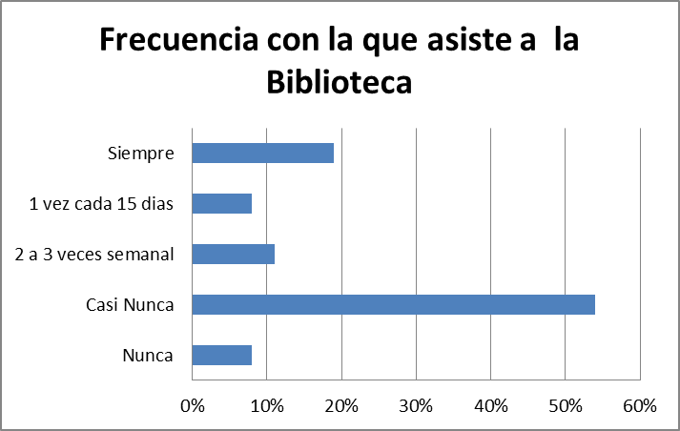
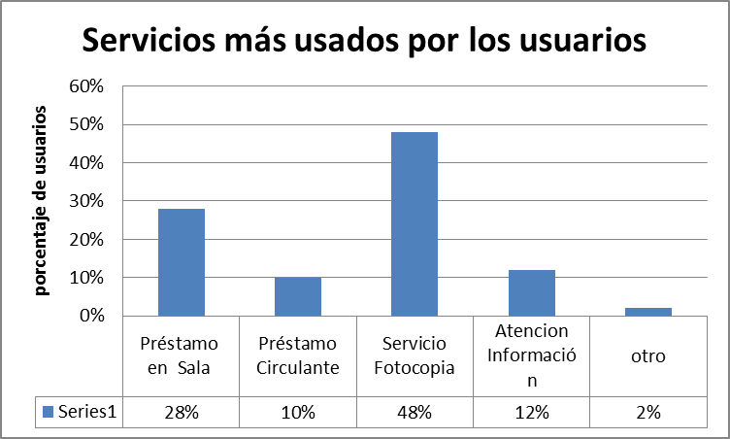
6. Análisis de Resultados
Diseño De Políticas De Desarrollo De Colecciones Para La Unidad De Servicios De Información “Belarmino Lares” De La Escuela De Psicología. Universidad Central De Venezuela Br. Maryuri Vegas 2018/ Pág. N° 10

Slide 11
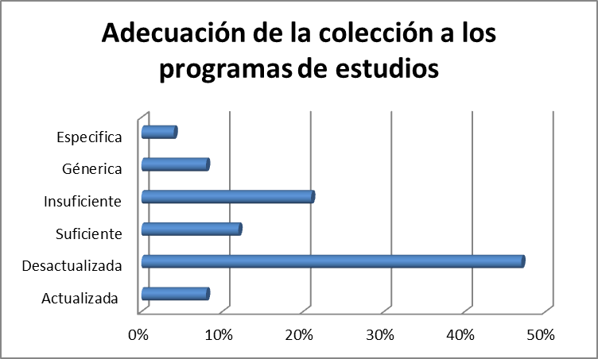
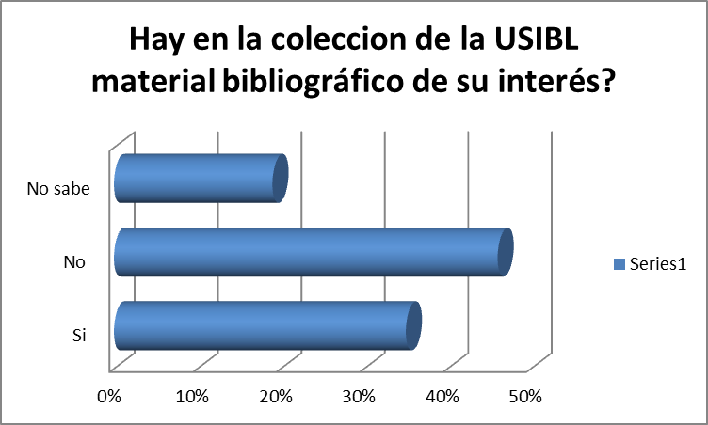
6. Análisis de Resultados
Diseño De Políticas De Desarrollo De Colecciones Para La Unidad De Servicios De Información “Belarmino Lares” De La Escuela De Psicología. Universidad Central De Venezuela Br. Maryuri Vegas 2018/ Pág. N° 11

Slide 12
6. Análisis de Resultados
Organización - Gerencia – Administración – Personal – Supervisión
Debilidades Supervisión a distancia por la Escuela de Psicología – incumplimiento de horario y funciones de los empleados Personal insuficiente y no especializado en el área biblioteca Falta de organización, gerencia, normativas y reglamentos | Fortalezas La Escuela conoce las necesidades de sus estudiantes Las autoridades están de acuerdo con la mejora de la Biblioteca y sus servicios Las personas colaboran para mantener la Biblioteca operativa
Amenazas El no cumplimiento de los objetivos de la Biblioteca y la acumulación de trabajo Se sobrecargan los puestos de trabajo y los procedimientos no son los adecuados por desconocimiento No se planifica y al no haber un plan de trabajo claro, normativas y reglamentos que cumplir no se alcanzan los objetivos | Oportunidades Se pueden desarrollar programas de supervisión una vez determinadas las funciones y tareas por metas. Los profesores pueden aportar al comité de adquisición selección y descarte con sus conocimientos del material utilizado en sus cátedras Las autoridades estarán receptivas de nuevos proyectos e iniciativas que puedan contribuir a la mejora de los servicios y las colecciones
Diseño De Políticas De Desarrollo De Colecciones Para La Unidad De Servicios De Información “Belarmino Lares” De La Escuela De Psicología. Universidad Central De Venezuela Br. Maryuri Vegas 2018/ Pág. N° 12

Slide 13
6. Análisis de Resultados
Colección - desarrollo y gestión de la colección
Debilidades Colección desactualizada e insuficiente. Procesos inadecuados en la organización de la colección y procesos técnicos por personal ajeno al área y sin capacitación adecuada. Inexistencia de las políticas de desarrollo y criterios para la gestión de la colección. | Fortalezas La Universidad cuenta con otras bibliotecas que pueden servir de ejemplo y apoyo. Las donaciones de catedráticos son un método de nutrir la colección. La Biblioteca” Belarmino Lares” es la única unidad de información especializada en Psicología en el país.
Amenazas Cesación de las consultas por desactualización y usuarios insatisfechos. Falta de estandarización, pérdida de información por procesos inadecuados y dificultad de recuperación. Adquisición de materiales innecesario que ocupan espacio, descarte de material valioso, desorganización en todos los niveles e imposibilidad de gestionar adecuadamente la colección . | Oportunidades La Universidad puede adquirir profesionales de su propio seno, y desarrollar cátedras para que los estudiantes de biblioteca aporten sus saberes y colaboren con la Biblioteca. Pertenecer a la Escuela de Psicología permite la facilidad que catedráticos del área hagan grandes y valiosas donaciones. Ser la Unidad especializada en Psicología del país, permite un mayor alcance ya que con propósitos de mejora y promoción de servicios puede ser explotada.
Diseño De Políticas De Desarrollo De Colecciones Para La Unidad De Servicios De Información “Belarmino Lares” De La Escuela De Psicología. Universidad Central De Venezuela Br. Maryuri Vegas 2018/ Pág. N° 13

Slide 14
6. Análisis de Resultados
Sistemas clasificación y catalogación - sistemas de recuperación
Debilidades Clasificación con sistema Dewey. Inexistencia de sistemas automatizados y bases de datos para el público y atención al usuario. Falta de personal capacitado en el sistema de Clasificación y Catalogación . | Fortalezas El idioma que utiliza el sistema Dewey es español siendo más accesible para el personal. Disponibilidad de fuentes de información impresas para clasificar los libros de la colección. El personal está dispuesto a la capacitación y organización para un trabajo más fluido .
Amenazas La falta de normalización y organización de la colección dificulta su recuperación. Se dificultan los prestamos, acuerdos interbibliotecarios y los registros estadísticos a nivel de la Universidad. Los investigadores, profesores y estudiantes tienen que invertir mucho tiempo para localizar la información de su interés, ello repercute en la asistencia a la Biblioteca. | Oportunidades Estandarizar los procedimientos al sistema LCC no solo permitiría una comunicación y ajuste fluido con las demás bibliotecas de la Universidad, sino que abriría la colección a nivel internacional Los sistemas de recuperación automatizados y virtuales permitirían ganar más usuarios y movilidad de las colecciones El personal podría tomar iniciativas y desarrollarse en más áreas y servicios que harían el trabajo más dinámico.
Diseño De Políticas De Desarrollo De Colecciones Para La Unidad De Servicios De Información “Belarmino Lares” De La Escuela De Psicología. Universidad Central De Venezuela Br. Maryuri Vegas 2018/ Pág. N° 14

Slide 15
6. Análisis de Resultados
Servicios - asistencia a la biblioteca
Debilidades No hay promoción de los servicios No hay canales de comunicación con el usuario Uso de la Biblioteca como sala de estudio no como fuente de información | Fortalezas Tener pocos servicios cuando se cuenta poco personal les permite prestar una mejor atención Se considera que el personal de la Biblioteca presta buena orientación La gente va a la Biblioteca a usar las salas y de haber promociones de colecciones pueden interesarse
Amenazas Con pocos servicios la gente se ve limitada e insatisfecha no recomiendan la visita a la Biblioteca Los servicios pueden ser totalmente ignorados por desconocimiento Al no tener comunicación con los usuarios se pierde el objetivo de satisfacer sus necesidades | Oportunidades Se pueden abrir los servicios sugeridos por los consultados y de esta formar causar un impacto positivo en los estudiantes e investigadores Con los servicios virtuales se abren canales mundiales que podrían permitir acuerdos, donaciones y nuevos usuarios; posicionando la visibilidad de la Biblioteca - La Escuela – La Universidad en el mundo
Diseño De Políticas De Desarrollo De Colecciones Para La Unidad De Servicios De Información “Belarmino Lares” De La Escuela De Psicología. Universidad Central De Venezuela Br. Maryuri Vegas 2018/ Pág. N° 15

Slide 16
7. Propuesta
Disposiciones generales
Características de la Unidad de Información
Colecciones
Desarrollo
Adquisición
Políticas
Evaluación de colecciones
Descarte
Preservación de colecciones
Diseño De Políticas De Desarrollo De Colecciones Para La Unidad De Servicios De Información “Belarmino Lares” De La Escuela De Psicología. Universidad Central De Venezuela Br. Maryuri Vegas 2018/ Pág. N° 16

Slide 17
7. Propuesta
Políticas para el desarrollo de colecciones
Desarrollo | Adquisición | Evaluación de Colecciones | Descarte | Preservación y Conservación
Selección Ofrecer materiales básicos y especializados en Psicología y ciencias afines. Incrementar la calidad del documento y de la colección. | Tipos Compra Canje Donaciones | Métodos Cuantitativos Cualitativos Análisis de uso Frecuencia de evaluación | Criterios Obsolescencia Actualidad Espacio Físico Autoridad Idioma | Criterios Preservación de la colección Conservar los materiales
Diseño De Políticas De Desarrollo De Colecciones Para La Unidad De Servicios De Información “Belarmino Lares” De La Escuela De Psicología. Universidad Central De Venezuela Br. Maryuri Vegas 2018/ Pág. N° 17

Slide 18
8. Conclusiones
Es de suma importancia que la Unidad de Servicios de Información “Belarmino Lares” cuente con políticas de desarrollo de colecciones, que faciliten la toma de decisiones con respecto al mantenimiento y actualización de los recursos bibliográficos de la Biblioteca
la colección no proporciona la información necesaria para el mínimo desarrollo de sus actividades académicas
No se realiza ningún tipo de promoción hacia áreas de posible interés del fondo documental
Se debe ofrecer acceso en línea para sus productos más representativos y en su específica área de investigación
Los usuarios desconocen los sistemas de búsqueda y consulta bibliográfica
Diseño De Políticas De Desarrollo De Colecciones Para La Unidad De Servicios De Información “Belarmino Lares” De La Escuela De Psicología. Universidad Central De Venezuela Br. Maryuri Vegas 2018/ Pág. N° 18

Slide 19
9. Recomendaciones
Aplicar las políticas de desarrollo de colecciones para fortalecer el servicio de información y contar con colecciones actualizadas y pertinentes con las necesidades e intereses de los usuarios.
Solicitar al departamento de Recursos Humanos de la Facultad de Humanidades y Educación la contratación de personal profesional en el área de Bibliotecología, esto con la finalidad de planificar, organizar, administrar y distribuir el gran volumen de trabajo existente en la unidad.
Debe asignarse las labores de Director de la USI a un profesional del área de la Bibliotecología para que de forma normalizada coordine la sección de procesos técnicos.
La Escuela de Bibliotecológica y Archivología debe involucrarse en el desarrollo de políticas y procesos de normalización de las Bibliotecas de la Facultad.
Se recomienda un estudio de usuarios periódicamente (1 vez al año) al igual que el empleo de un buzón de sugerencias y recomendaciones, esto con la finalidad de estimular la participación de los usuarios en expresar sus inquietudes.
Diseño De Políticas De Desarrollo De Colecciones Para La Unidad De Servicios De Información “Belarmino Lares” De La Escuela De Psicología. Universidad Central De Venezuela Br. Maryuri Vegas 2018/ Pág. N° 19

Slide 20
9. Recomendaciones
Diseñar programas de capacitación y adiestramiento para el personal que integra la USIBL.
Definir un plan de actualización de la plataforma tecnológica de la Biblioteca.
Realizar jornadas de motivación al usuario y mercadeo de la unidad con respecto al uso de los servicios de la biblioteca, ya que muchos usuarios en su vida académica dentro de la FHE, nunca han utilizado los servicios de la USIBL.
Diseño De Políticas De Desarrollo De Colecciones Para La Unidad De Servicios De Información “Belarmino Lares” De La Escuela De Psicología. Universidad Central De Venezuela Br. Maryuri Vegas 2018/ Pág. N° 20

Slide 21
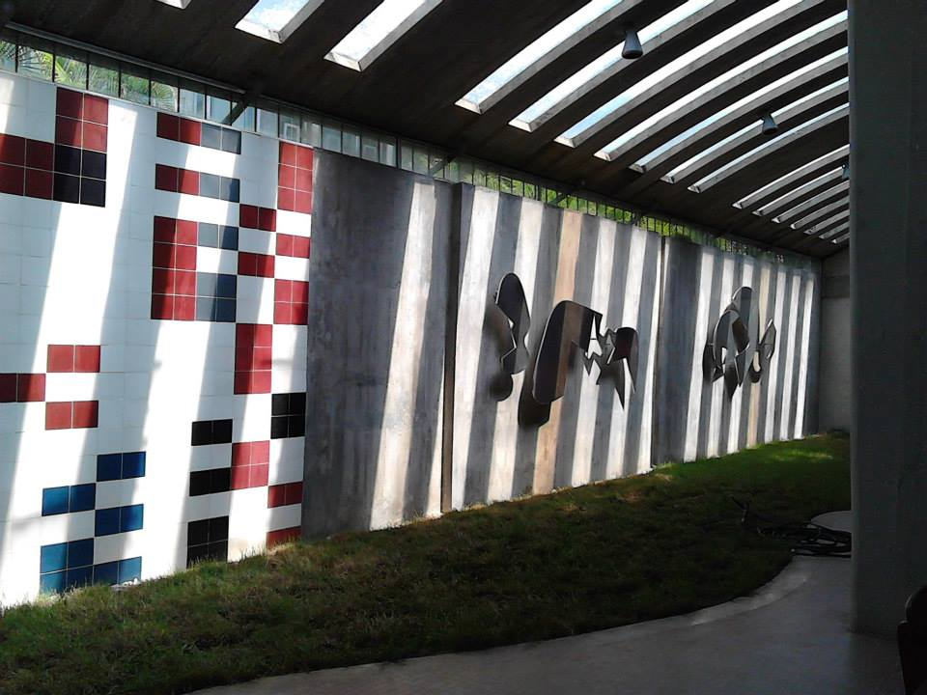
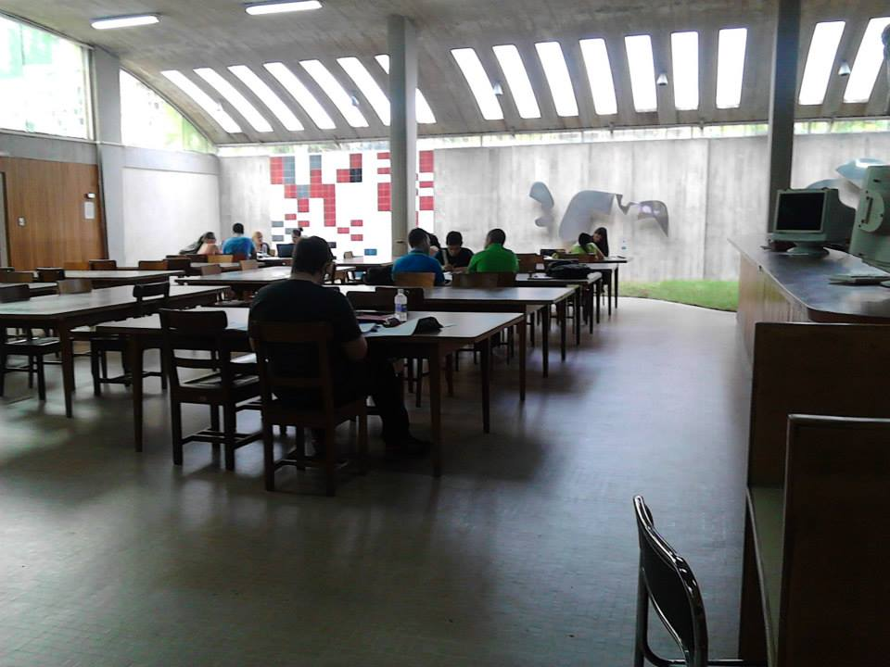
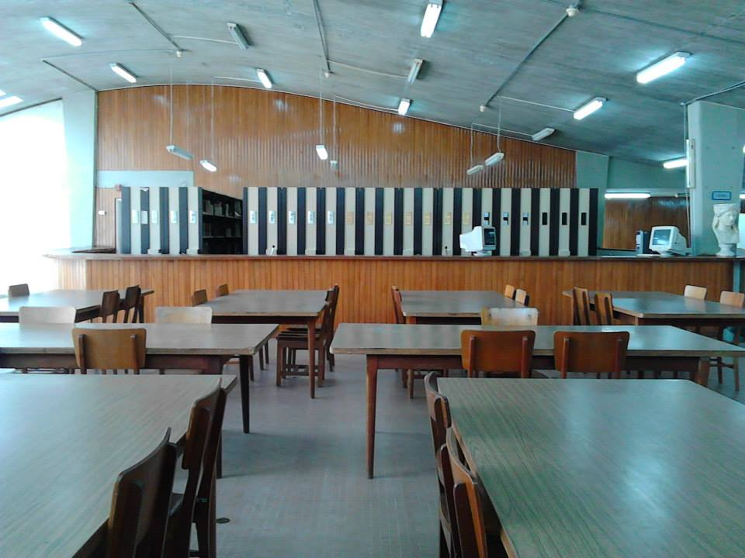

Slide 22
10. Agradecimientos
A Dios por sobre todas las cosas. Sin Él nada.
A mis hijos por llenarme a diario de su inmenso amor.
A mi tutora Prof. Xiomara Jáyaro por compartir sus sabios conocimientos, profesionalismo y ser ejemplo de que a pesar de los tiempos "no tan buenos", no se desfallece ni abandonan las ideas de innovación, tecnología y modernidad que conlleva esta hermosa carrera.
Al jurado.. Profesores Solange Orta y Jesús Barrios, más que mentores, amigos y consejeros; agradecida por el estímulo y la perseverancia.
A mis amigas, hermanas de vida y el mejor equipo que pude soñar tener para apoyarnos y alcanzar esta meta, siempre unidas. Mi agradecimiento y cariño eternos.
A todas las personas que no menciono aquí pero que de alguna forma apoyaron en el logro de esta meta.
Diseño De Políticas De Desarrollo De Colecciones Para La Unidad De Servicios De Información “Belarmino Lares” De La Escuela De Psicología. Universidad Central De Venezuela Br. Maryuri Vegas 2018/ Pág. N° 22

